Slide 1
ĐẠO HÀM VÀ VI PHÂN
Phần 3

Slide 2

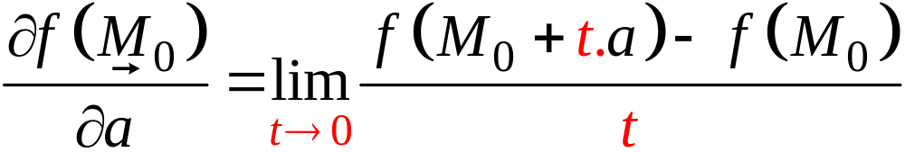
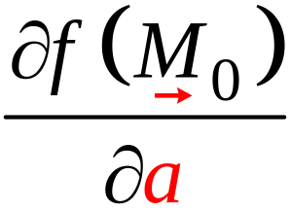

Đạo hàm theo hướng
Định nghĩa:
Cho hàm f xác định trong lân cận M₀ và một hướng cho bởi vector .
Đạo hàm của f theo hướng tại M₀:
chỉ tốc độ thay đổi của f theo hướng

Slide 3
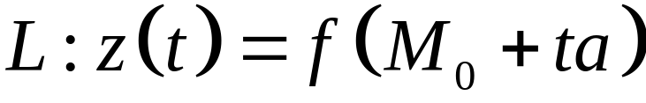
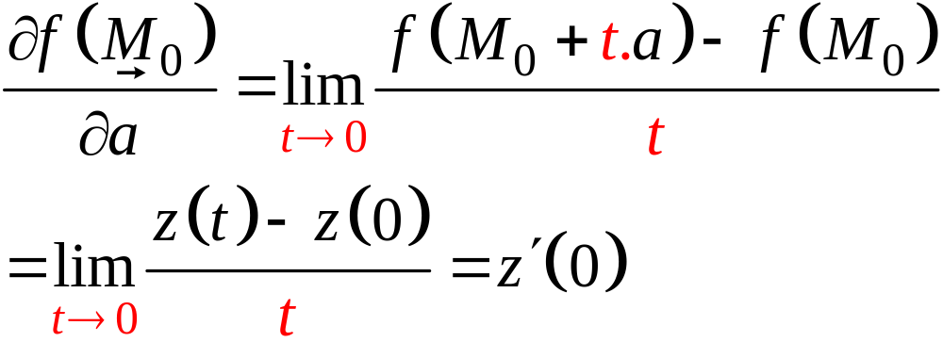
Ý nghĩa hình học của đạo hàm theo hướng
Xét đường cong
là hệ số góc tiếp tuyến của đường cong L tại M₀.

Slide 4
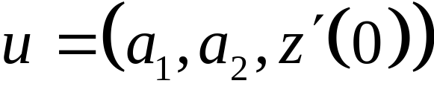
Sơ đồ Matlab để vẽ tiếp tuyến
Vẽ mặt cong S khu vực xung quanh M₀ và M₀.
Vẽ đường cong
Vẽ tiếp tuyến với L tại M₀. Lưu ý: tiếp tuyến đi
qua M₀ và nhận làm vector
chỉ phương.

Slide 5
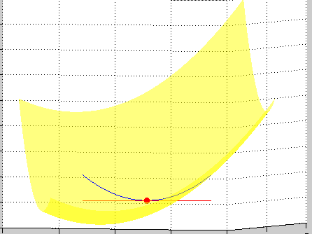

Slide 6
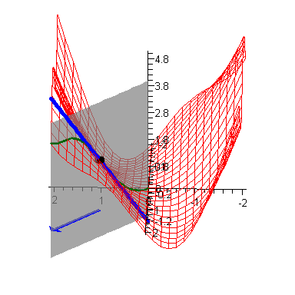

Slide 7
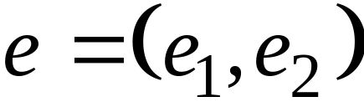

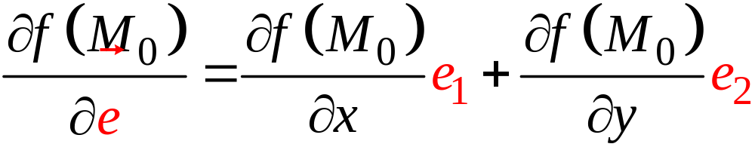
Định lý (cách tính đạo hàm theo hướng)
Nếu hàm f khả vi tại M₀, là vector đơn vị, đạo hàm theo hướng tại M₀ tồn tại, khi đó:
Hàm 3 biến cũng được tính tương tự.

Slide 8

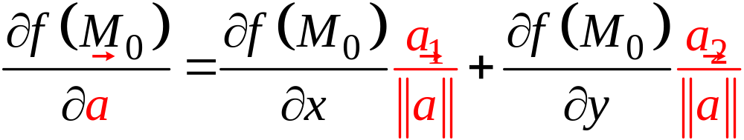
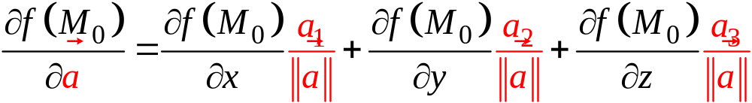
Công thức tổng quát
là vector tùy ý:
(hàm 2 biến)
(hàm 3 biến)

Slide 9
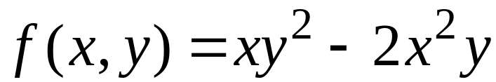
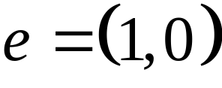
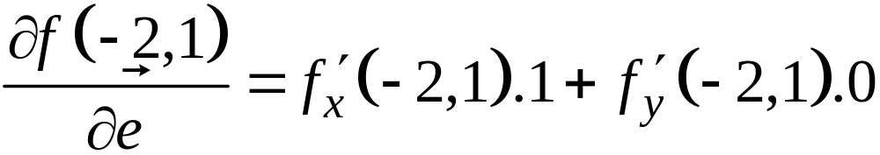






Ví dụ
1. Tìm đạo hàm theo hướng dương của trục Ox tại điểm (-2,1) của hàm số
Vector đơn vị theo hướng dương của Ox là:

Slide 10
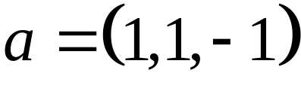
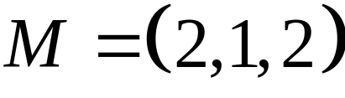
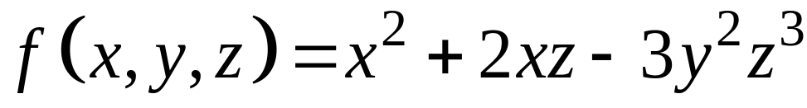
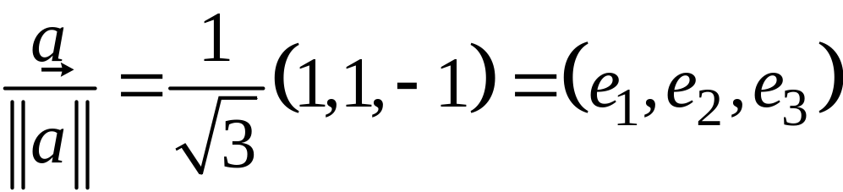
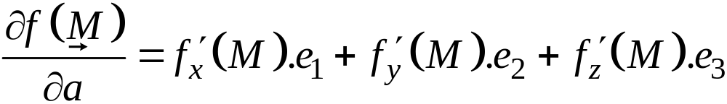
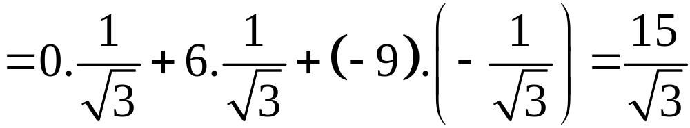
2. Tìm đạo hàm theo hướng tại
của

Slide 11
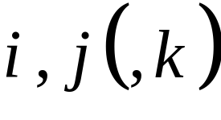
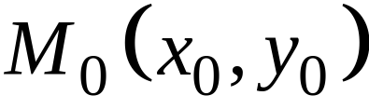
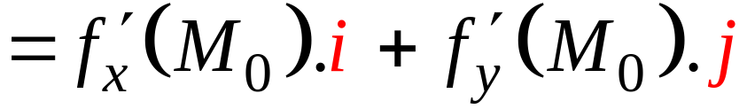
Vector Gradient
Gọi
là các vector đơn vị trên các
trục tọa độ, f có các đạo hàm riêng tại
. Gradient của f tại M₀ là:

Slide 12
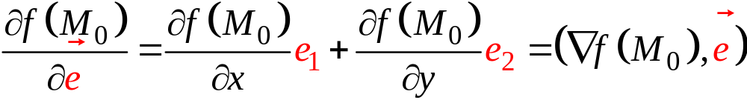
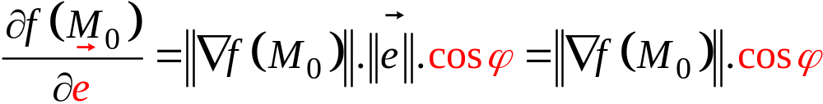
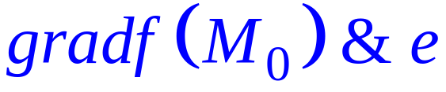
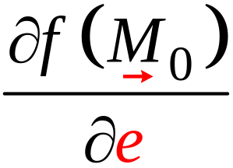


Liên hệ
ϕ là góc giữa
đạt giá trị lớn nhất khi và chỉ khi:

Slide 13
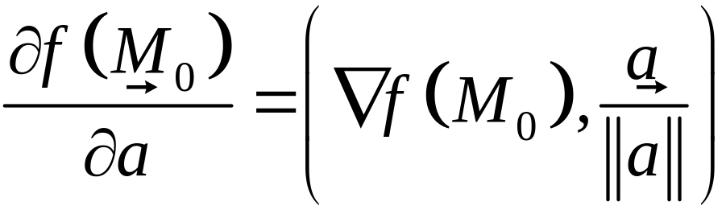
Tổng quát
Hướng của vector gradient là hướng mà hàm f tăng nhanh nhất.

Slide 14
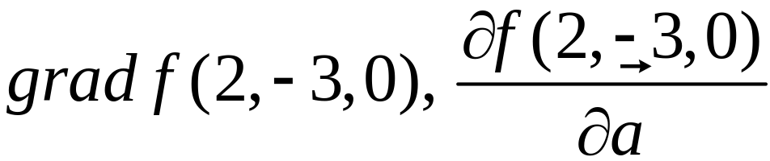
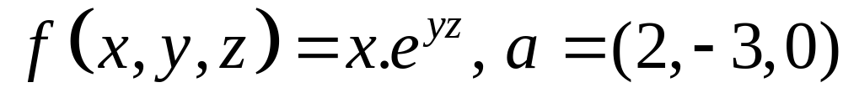
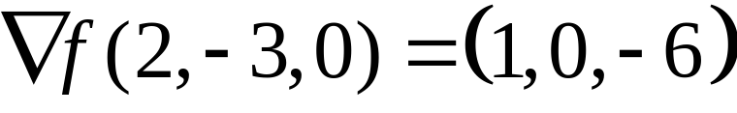
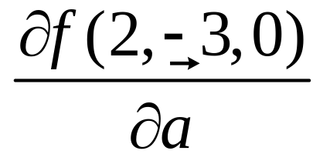
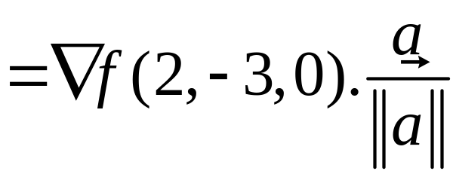
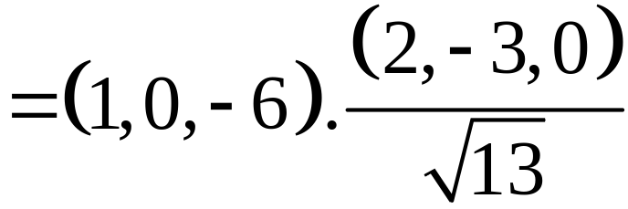
Ví dụ
1/ Tìm
Với:

Slide 15
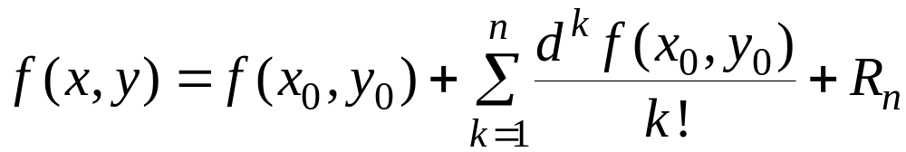
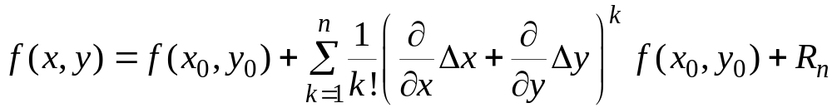
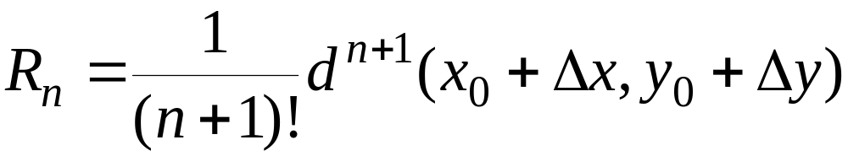
KHAI TRIỂN TAYLOR
Cho f(x, y) khả vi đến cấp (n+1) trong lân cận (x₀, y₀), khi đó trong lân cận này ta có:
Cụ thể:
Phần dư Lagrange

Slide 16
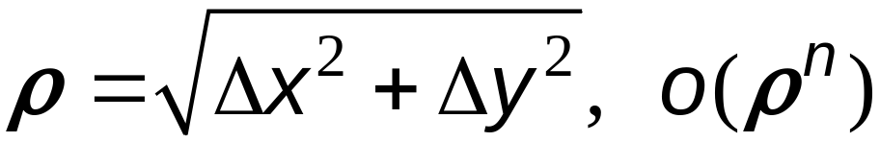
Có thể thay R_{n} bởi o( ρ^{n}) (Peano) (là VCB bậc cao hơn ρ^{n} khi ρ→ 0),
Khai triển trong lân cận (0, 0) gọi là kt Maclaurin
Thông thường chỉ sử dụng pd Peano.
Sử dụng khai triển Maclaurin cơ bản của hàm 1 biến trong kt Taylor hàm nhiều biến.
Viết kt trong lân cận của (x₀, y₀) là viết kt theo lũy thừa của Δx = (x – x₀), Δy = (y – y₀)

Slide 17
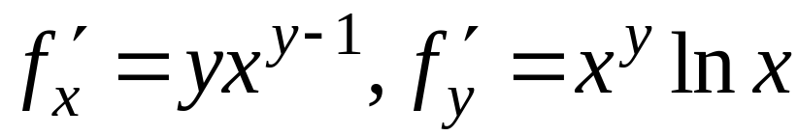

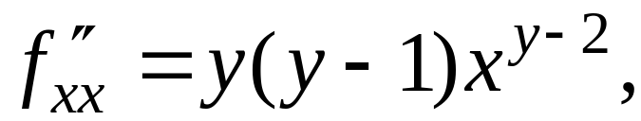
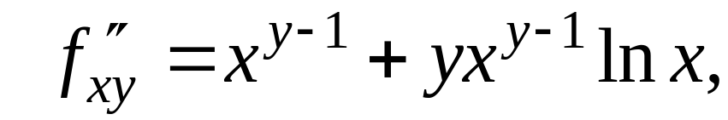
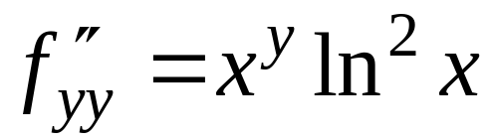
Ví dụ
1/ Khai triển Taylor đến cấp 2 trong lân cận (1, 1), cho z = f(x, y) = x^{y}

Slide 18

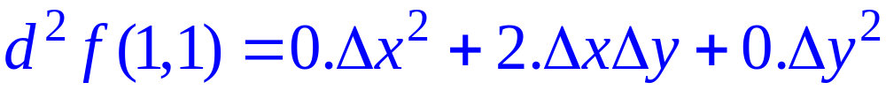
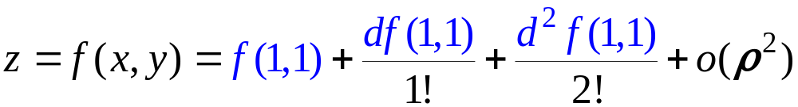
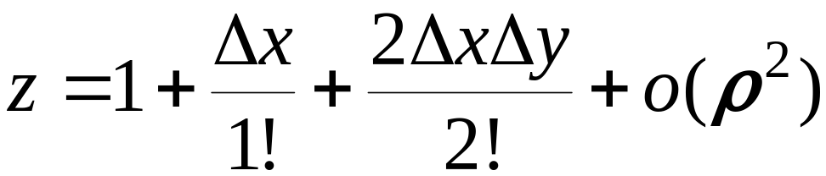
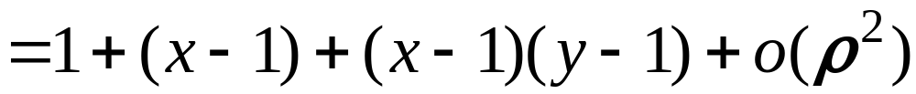

Slide 19
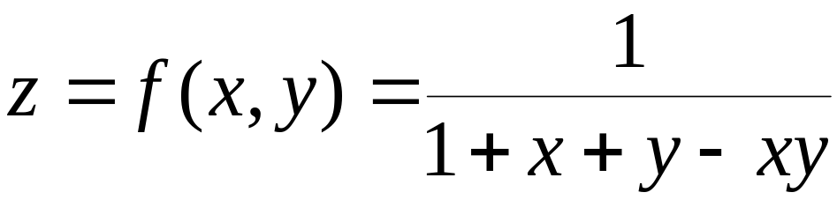
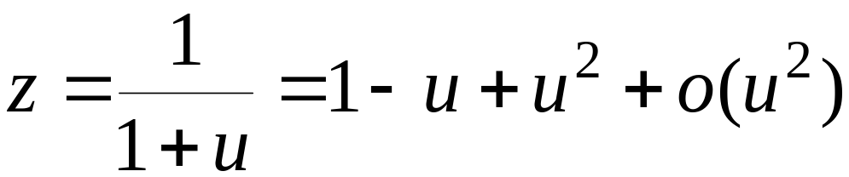
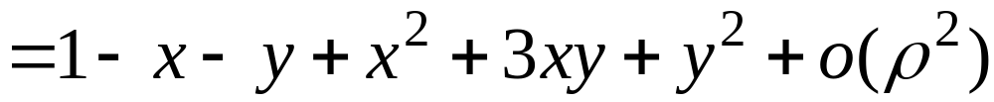
Ví dụ
2/ Viết kt Maclaurin đến cấp 2 cho
Đặt u = x + y – xy, kt z theo u đến u²

Slide 20
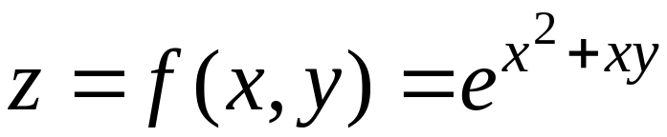


Ví dụ
3/ Viết kt Taylor đến cấp 3 với (x₀, y₀) = (0,1) cho
Đặt X = x, Y = y – 1,

Slide 21




Slide 22





Ví dụ
4/ Viết kt Taylor đến cấp 3 với (x₀, y₀) = (1,2) cho
Suy ra f”_{xy}(1, 2)
Đặt X = x – 1, Y = y – 2, z trở thành

Slide 23






⇒ f”_{xy}(1, 2) = 1

Slide 24


PHÁP TUYẾN – TIẾP DIỆN CỦA MẶT CONG.
Cho mặt cong S: F(x, y, z) = 0, M(x₀,y₀,z₀) ∈ S
L là đường cong trong S đi qua M. Tiếp tuyến của L tại M gọi là tiếp tuyến của S tại M.
Các tiếp tuyến này cùng thuộc 1 mặt phẳng gọi là tiếp diện của S tại M.

Slide 25

PHÁP TUYẾN – TIẾP DIỆN CỦA MẶT CONG
Giả sử L ⊂ S có pt: x = x(t), y = y(t), z = z(t)
M = (x(t₀), y(t₀), z(t₀)) ∈ L
Vector chỉ phương của tiếp tuyến tại M là :
M∈ S: F(x,y,z) = 0, ta có:

Slide 26

(với mọi đường cong trong S và qua M)
grad F(M) là pháp vector của tiếp diện của S tại M.
Pháp vector của tiếp diện còn gọi là pháp vector của mặt cong S.

Slide 27


Phương trình pháp tuyến

Slide 28
Phương trình tiếp diện

Slide 29




Ví dụ
1/ Tìm phương trình tiếp diện của mặt cầu:

Slide 30




Slide 31





